Slide 1
ASSET ALLOCATION · FOF · 2026
演讲提纲
资产配置视角下的
■ 宏观新常态下的配置困局
■ 资产配置理论与公募FOF定位
■ 全球多元资产研究与对比
■ 组合管理：风险预算 / 控制 / 归因
■ 公募FOF投资 6 条新思路
■ 银行场景下的落地路径
■ 案例与展望
公募FOF投资
新思路
双主线
全球多元资产研究 × 风险预算驱动的组合管理
覆盖 A 股 / 港股 / 美股 / 海外权益 / 黄金 / 商品 / 利率债 / 信用债 / REITs
面向 银行总部 | 分享时长 约 60 分钟 | 共 42 页
演讲人： 日期：2026

Slide 2
目录 CONTENTS
目录
Seven Chapters · 42 Pages · ≈ 60 min
一
宏观新常态下的配置困局
五
公募FOF投资新思路（6条）
二
资产配置理论的演进与公募FOF的位置
六
公募FOF 在银行场景的落地
三
全球多元资产研究与对比
七
案例与展望
四
组合管理：风险预算 / 风险控制 / 收益拆解
结语 + Q&A
资产配置视角下的公募FOF投资新思路
2 / 42

Slide 3
第一章 宏观新常态下的配置困局
全球宏观新常态：旧范式的失效
低增长 · 再通胀 · 利率高位 · 地缘碎片化
■ 潜在增速下移：全球GDP长期中枢从 3.5% 下调至 2.6%—2.8%
■ 再通胀压力反复：去全球化、能源转型、薪资黏性共同抬升通胀中枢
■ 地缘政治碎片化：供应链区域化重构，安全溢价取代效率溢价
■ 主要经济体利率中枢明显抬升，并在高位震荡，2022 年股债负相关失效
■ 单一资产 / 单一市场的“长牛”叙事被打破 → 多元化成为必选项
资产配置视角下的公募FOF投资新思路
3 / 42

Slide 4
第一章 宏观新常态下的配置困局
中国宏观与资产环境的三大切换
地产链转型 · 利率中枢下移 · 居民资产再平衡
■ 地产链转型：房地产从居民资产负债表核心位置后撤，存量博弈替代增量驱动
■ 无风险利率中枢下移：10Y 国债收益率 2.0%—2.5%，传统理财难以满足客户回报预期
■ 居民资产再平衡：从存款 / 房产向金融资产迁移，未来 5 年潜在迁移规模数十万亿
■ 公募基金、ETF、REITs、QDII 等工具持续丰富，FOF 是最适合承接的“一站式”载体
■ 对银行渠道而言：财富管理转型的核心是“配置型解决方案”
资产配置视角下的公募FOF投资新思路
4 / 42

Slide 5
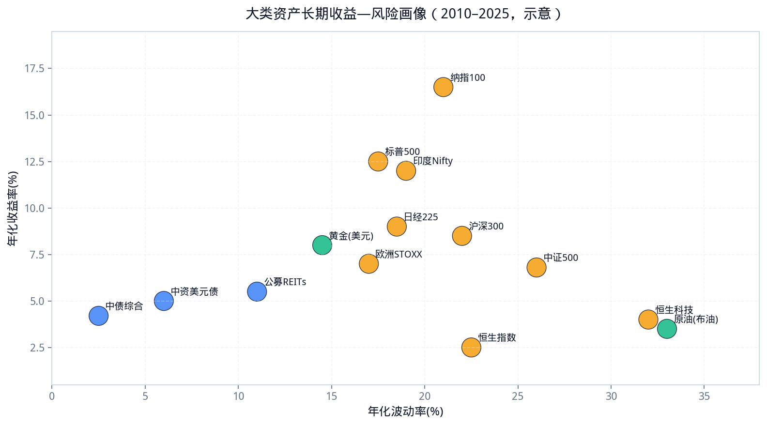
第一章 宏观新常态下的配置困局
大类资产长期画像（2010–2025）
单一资产的“可行域”受限，需要全球化与另类化扩边界
■ 海外权益（标普 / 纳指）长期回报显著高于沪深300，且波动并未明显更高
■ 黄金的“收益—波动”性价比并不差，且与股债的相关性都很低
■ 债券类资产波动低但回报有限，单靠债券难以匹配理财客户的目标回报
■ 若只用国内股债，组合的有效前沿明显落后于全球多元配置
■ 结论：扩边界的两个方向 = 全球化 + 另类化
数据来源：基于公开市场指数口径估算，仅供示意
资产配置视角下的公募FOF投资新思路
5 / 42

Slide 6
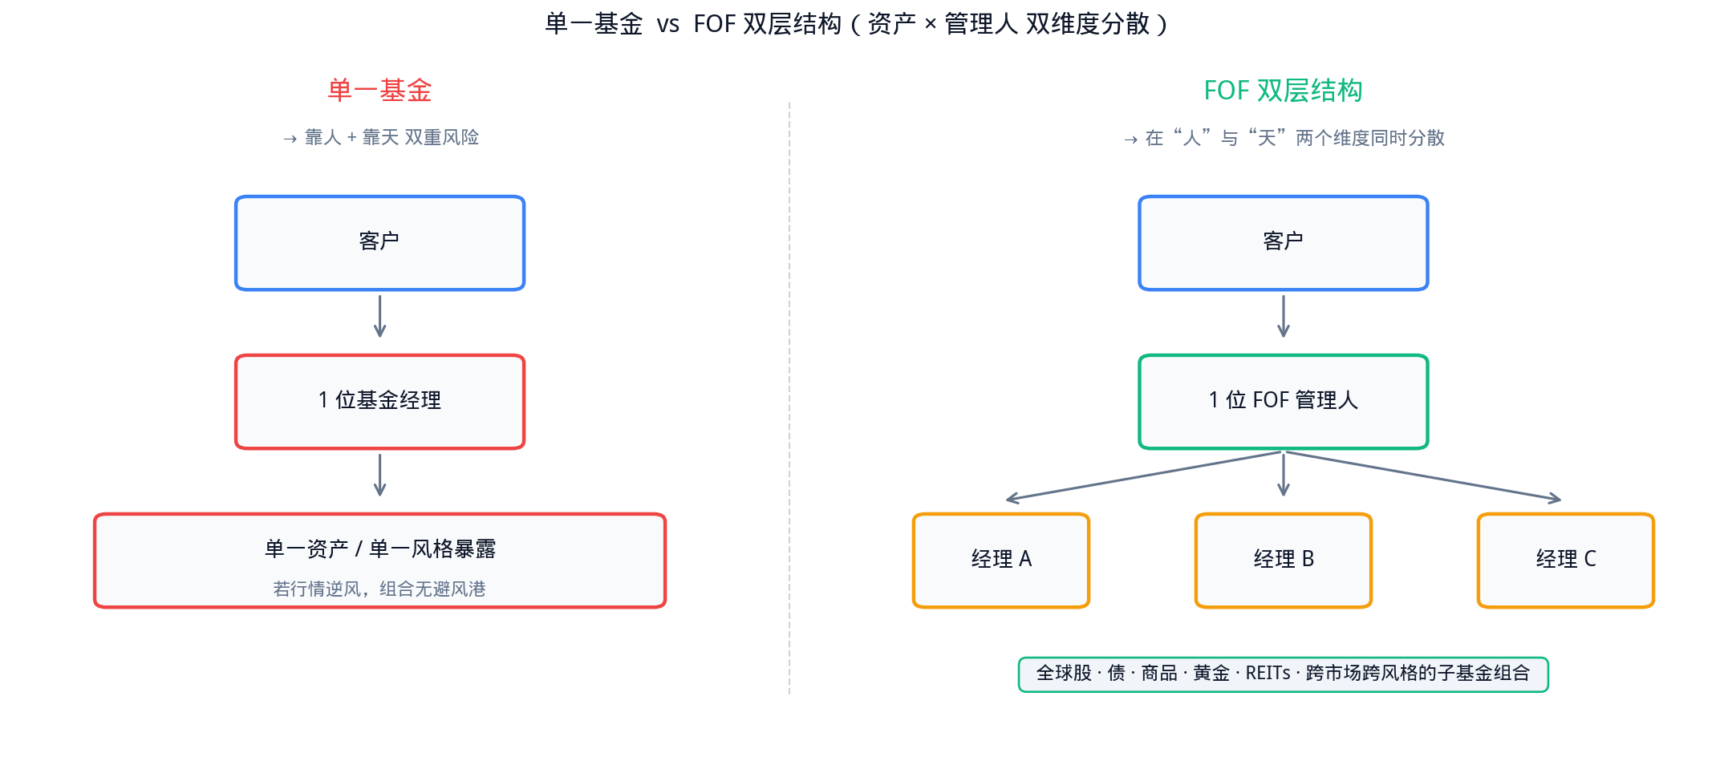
第一章 宏观新常态下的配置困局
单一资产 / 单一基金的困境 → FOF 的必然性
FOF 双层结构在“资产”与“管理人”两个维度同时分散
■ 单一资产 → “靠天吃饭”：宏观情景一变即遭重创
■ 单一基金 → “靠人吃饭”：α 集中于单一管理人
■ 多元资产配置 → 解决“天”：风险来源分散
■ FOF 双层结构 → 解决“人”：管理人 α 分散
■ 全球 FOF 规模 > 3 万亿美元，国内 1500 亿元，渗透率仅为美国 1/30
资产配置视角下的公募FOF投资新思路
6 / 42

Slide 7
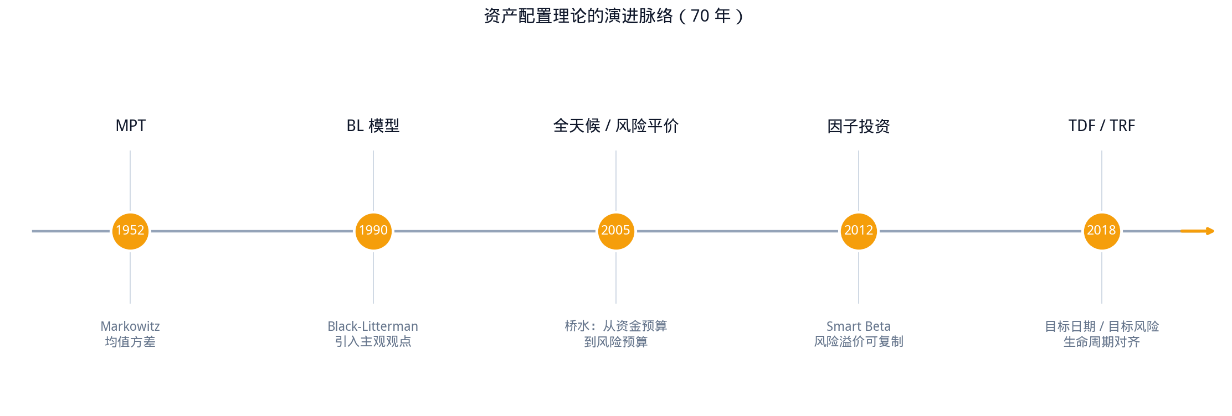
第二章 资产配置理论的演进与公募FOF的位置
资产配置理论的演进脉络
70 年理论积淀，公募 FOF 是其零售化的产品载体
■ 均值方差 (1952)：现代资产配置的起点，但对预期收益估计极敏感
■ Black-Litterman (1990)：引入主观观点，解决“极端权重”
■ 全天候 / 风险平价 (2005)：从“资金预算”转向“风险预算”
■ 因子投资 (2010s)：把超额收益拆解为可复制的风险溢价
■ TDF / TRF (2010s+)：投资目标与客户生命周期对齐
资产配置视角下的公募FOF投资新思路
7 / 42

Slide 8
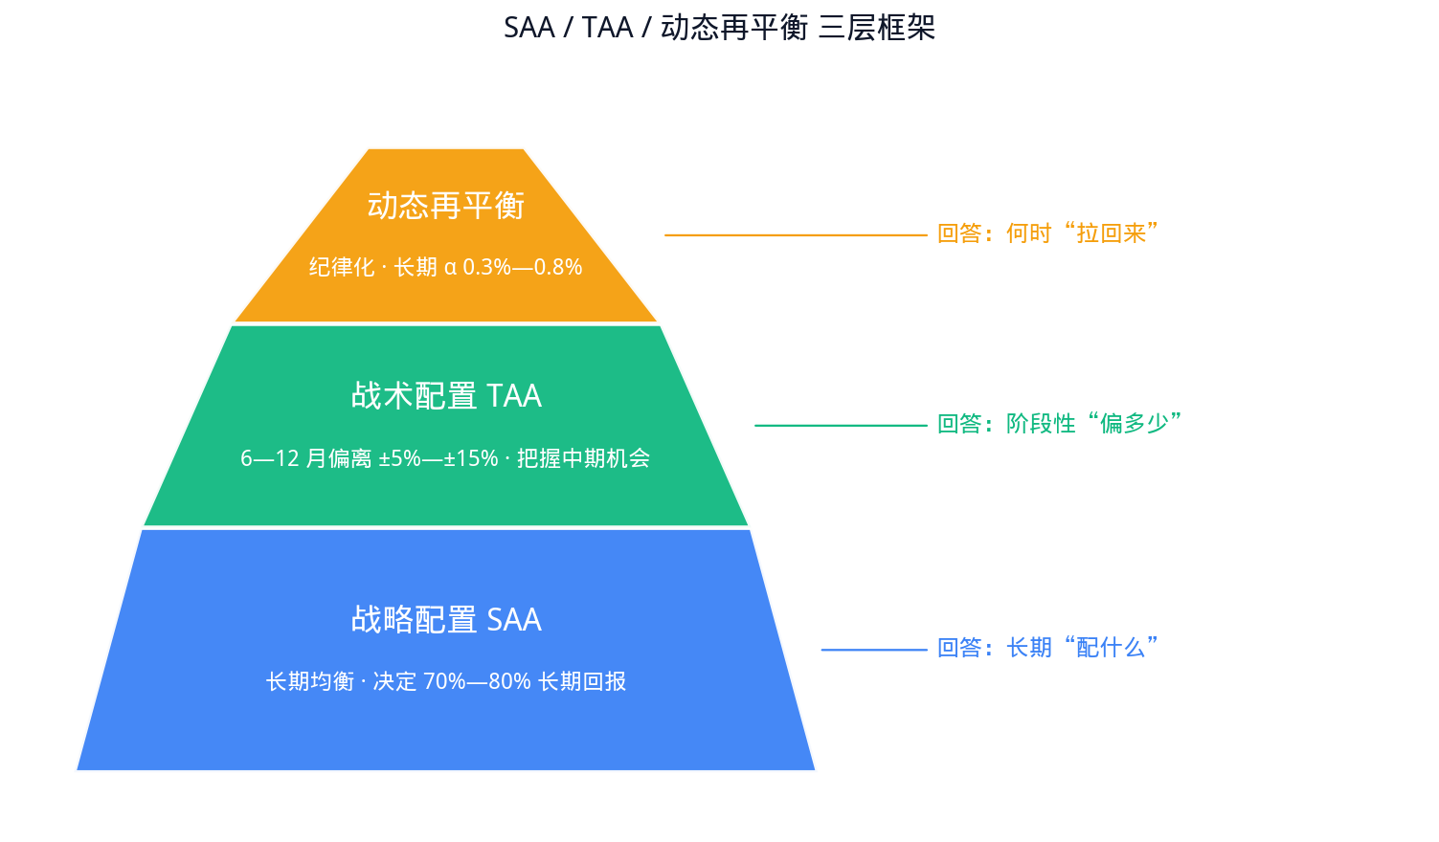
第二章 资产配置理论的演进与公募FOF的位置
SAA / TAA / 动态再平衡 三层框架
把投资过程“拆三层”，明确各自的目标与边界
■ 战略配置 SAA：长期均衡 +客户风险偏好，解释 70%—80% 长期回报
■ 战术配置 TAA：基于 6—12 月宏观 / 估值 / 趋势，做 ±5%—±15% 偏离
■ 动态再平衡：纪律化触发，长期贡献 0.3%—0.8% 年化 α
■ 三层清晰分工 → 配置与择时可分别归因 / 分别考核
■ 公募 FOF 合规优势：边界明确，三层框架可直接写入合同
资产配置视角下的公募FOF投资新思路
8 / 42

Slide 9
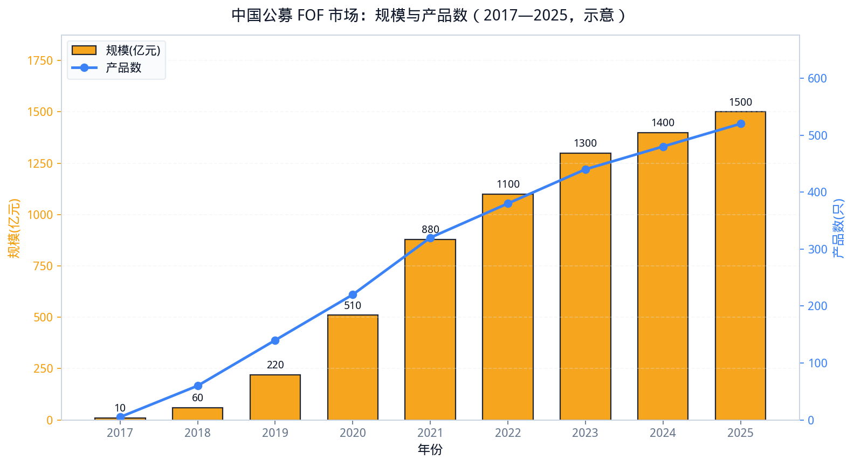
第二章 资产配置理论的演进与公募FOF的位置
中国公募FOF市场现状
8 年发展 · 1500 亿元规模 · 仍有 10 倍空间
■ 运作时间：自 2017 年首批获批至今，已运行 8 年
■ 市场规模：产品数 超 500 只，总规模约 1500 亿元
■ 对标海外：成熟市场 FOF 规模 3 万亿美元 +，国内渗透率不足 1/30
■ 产品分类：普通 / 养老目标日期 / 养老目标风险 / ETF-FOF
■ 三大趋势：养老起量 · ETF-FOF 降费 · 全球配置型推出
数据来源：基于行业公开口径估算（2017—2025），仅供示意
资产配置视角下的公募FOF投资新思路
9 / 42

Slide 10
第二章 资产配置理论的演进与公募FOF的位置
公募FOF 监管边界一页清单
做 FOF 前必须牢记的“红线”
维度 | 具体规定 | 对组合管理的影响
投资标的下限 | ≥80% 基金资产投资于经核准/注册的公募基金份额 | 决定了 FOF 必须以基金为底层资产
禁止直投 | 不得直接投资股票、债券、期货、期权、互换等 | 对冲与商品敞口须通过底层基金间接实现
单只基金上限 | 投资单只基金 ≤ FOF 资产净值的 20%（ETF联接除外） | 保证组合分散度，避免过度依赖某只产品
同名产品限制 | 不得持有同一只基金的不同份额合计超过限额 | 选基时需考虑份额结构与认购规则
双重收费 | 需充分披露管理费与综合费率，投本管理人产品须豁免相应管理费 | 影响产品定价与净值表现，须前置披露
流动性 | 不得投资封闭式基金等流动性受限品种（特殊产品除外） | 组合流动性必须与客户赎回机制匹配
资料来源：《公开募集证券投资基金运作指引第2号》及相关监管规则；表述经精简，以监管原文为准
资产配置视角下的公募FOF投资新思路
10 / 42

Slide 11
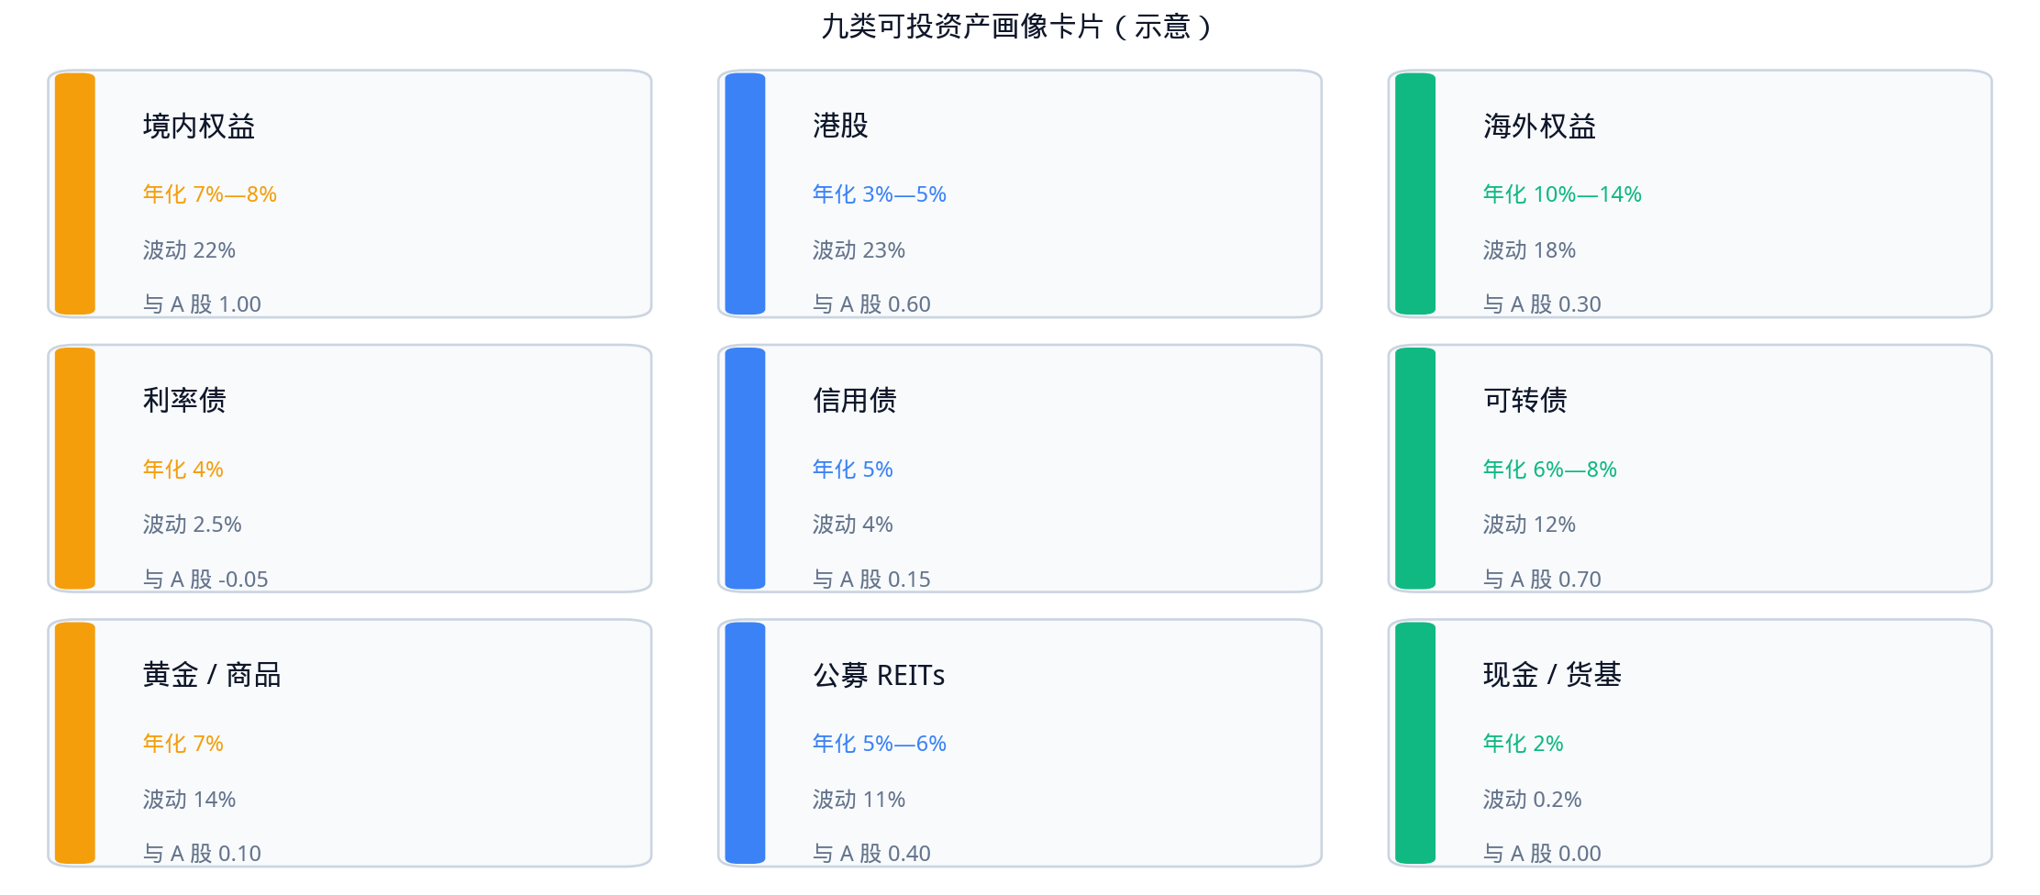
第三章【主线一】全球多元资产研究与对比
可投大类资产画像总览
九类资产 = SAA 的“原子集合”
■ 一个好的 FOF 组合 = 把风险来源分布在尽量多的“独立桶”里 ——下一页起逐一展开各类资产的研究与对比
数据来源：基于公开指数 2010—2025 口径估算，仅供示意
资产配置视角下的公募FOF投资新思路
11 / 42

Slide 12
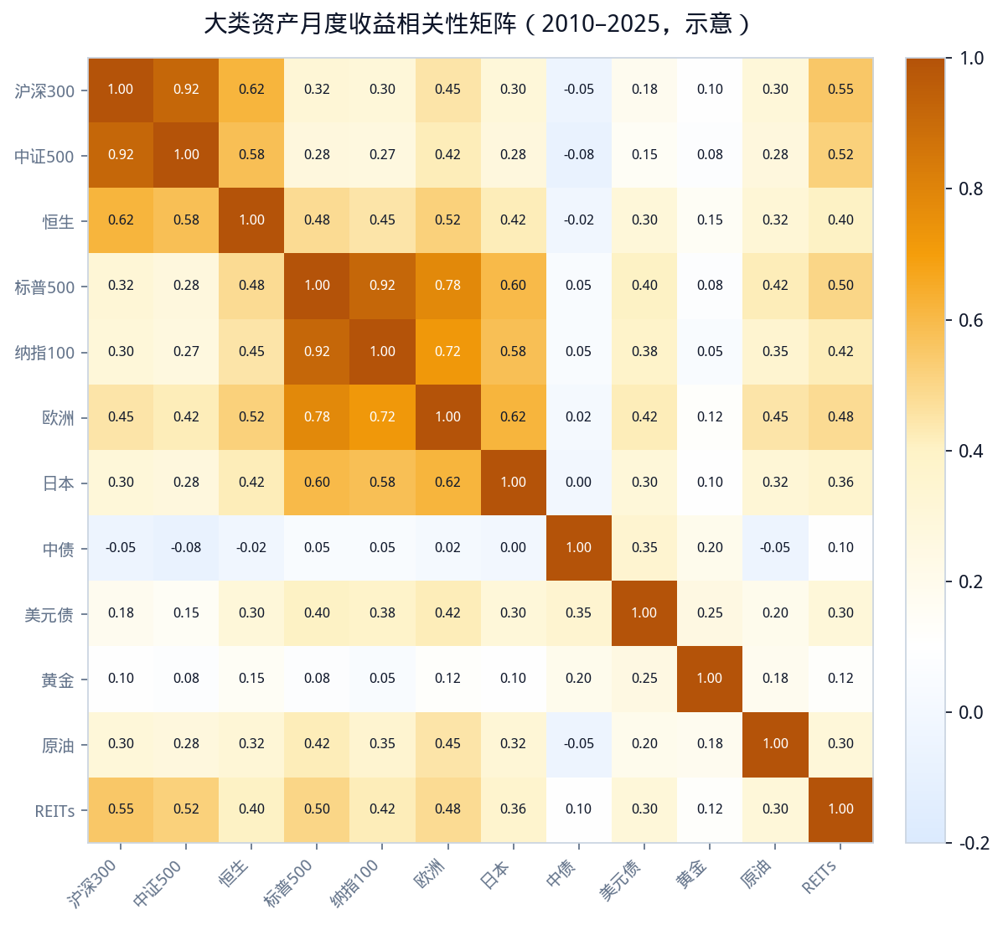
第三章【主线一】全球多元资产研究与对比
大类资产相关性矩阵：构建组合的“地基”
把风险来源分布在尽量多的“独立桶”里
■ 境内权益之间相关性 0.9+：多放几只 A 股基金并不能真正分散
■ A 股 vs 海外股票 相关性 0.3 左右 → 跨境配置是最有效的分散源
■ 黄金、REITs、利率债 与 A 股 相关性 ≤ 0.1（甚至负相关）
■ 原油与权益相关性 0.3—0.4，再通胀场景下提供尾部对冲
■ 结论：好组合 ≠ 多只基金，而是“多个独立的风险桶”
数据来源：基于公开指数月度收益估算，仅供示意
资产配置视角下的公募FOF投资新思路
12 / 42

Slide 13
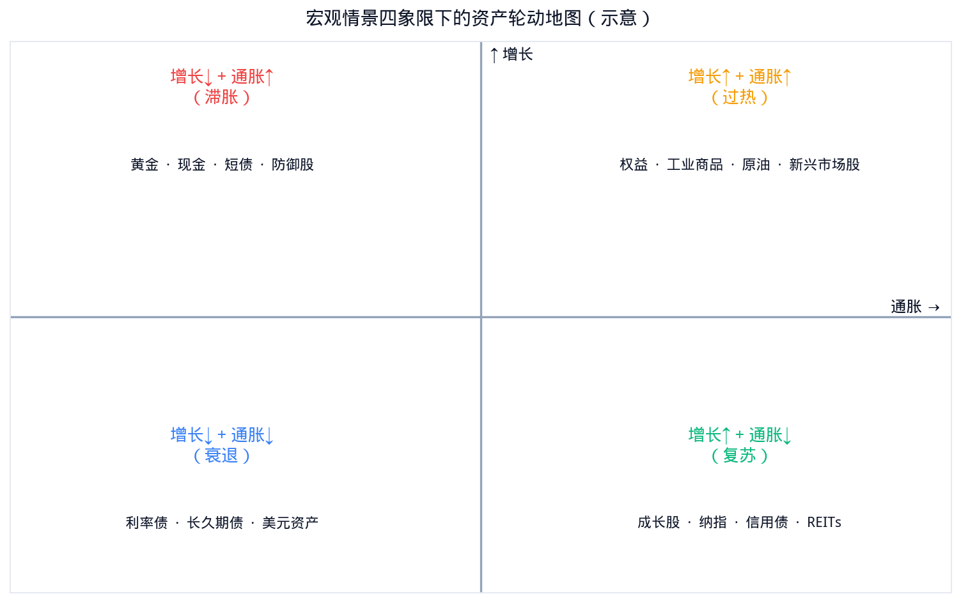
第三章【主线一】全球多元资产研究与对比
宏观情景四象限：资产轮动地图
美林时钟的升级版，叠加全球流动性与汇率视角
■ 复苏（增长↑通胀↓）：成长股 / 信用债 / REITs / 纳指
■ 过热（增长↑通胀↑）：工业商品 / 原油 / 新兴市场股 / 价值股
■ 滞胀（增长↓通胀↑）：黄金 / 短债 / 防御股 / 现金
■ 衰退（增长↓通胀↓）：长久期利率债 / 美元资产 / 高等级信用
■ TAA 应用：在 SAA 中枢基础上做 ±10% 偏离，对应不同象限的资产轮动
说明：象限内资产推荐为方向性示意，实操中需结合估值与拥挤度
资产配置视角下的公募FOF投资新思路
13 / 42

Slide 14
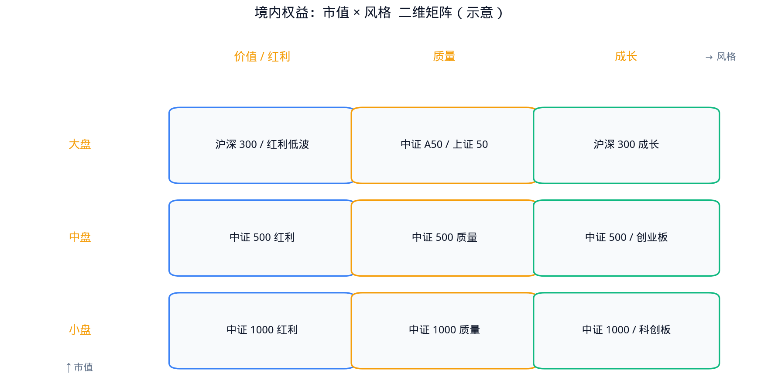
第三章【主线一】全球多元资产研究与对比
境内权益拆解：市值 × 风格 二维矩阵
境内权益不是单一资产，而是一个可主动管理的“矩阵”
■ 市值维度：大盘 / 中盘 / 小盘 决定 β 与流动性
■ 风格维度：价值 / 红利 / 质量 / 成长 决定 α 与波动
■ 实战做法：宽基 + 风格 + 主题 三层组合，并通过风格轮动信号做动态再平衡
■ 工具选择：宽基用 ETF 控成本，风格 / 主题结合主动基金获取增厚
资产配置视角下的公募FOF投资新思路
14 / 42

Slide 15
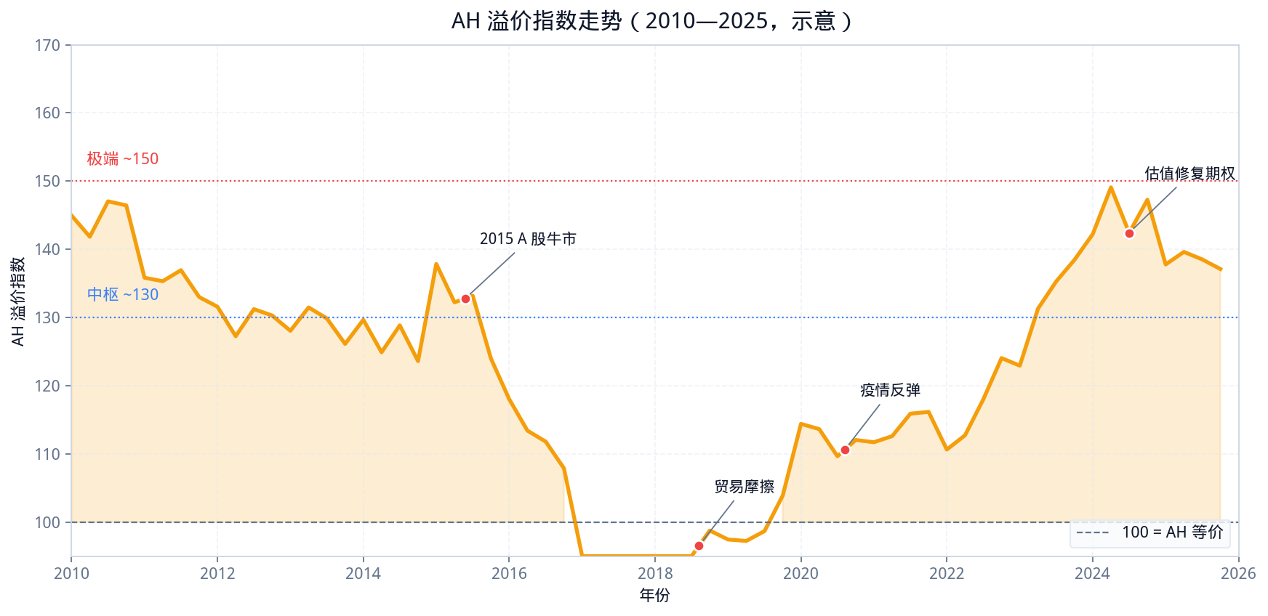
第三章【主线一】全球多元资产研究与对比
港股与中概：被低估的差异化 β
AH 折价 30%+ · 高股息 + 恒生科技 双引擎
■ 恒生科技：新经济与互联网平台核心代理
■ 恒生高股息：低估值 + 高股息率（6%+），适合稳健型“类债”仓位
■ AH 溢价长期 130—150 区间：提供 A/H 套利与切换空间
■ 与 A 股相关性 ~0.6：相关但不重合，提供边际分散
■ 工具：港股通主动基金、恒生科技 ETF、高股息 ETF
数据为公开口径示意性估算，仅供方法论展示
资产配置视角下的公募FOF投资新思路
15 / 42

Slide 16
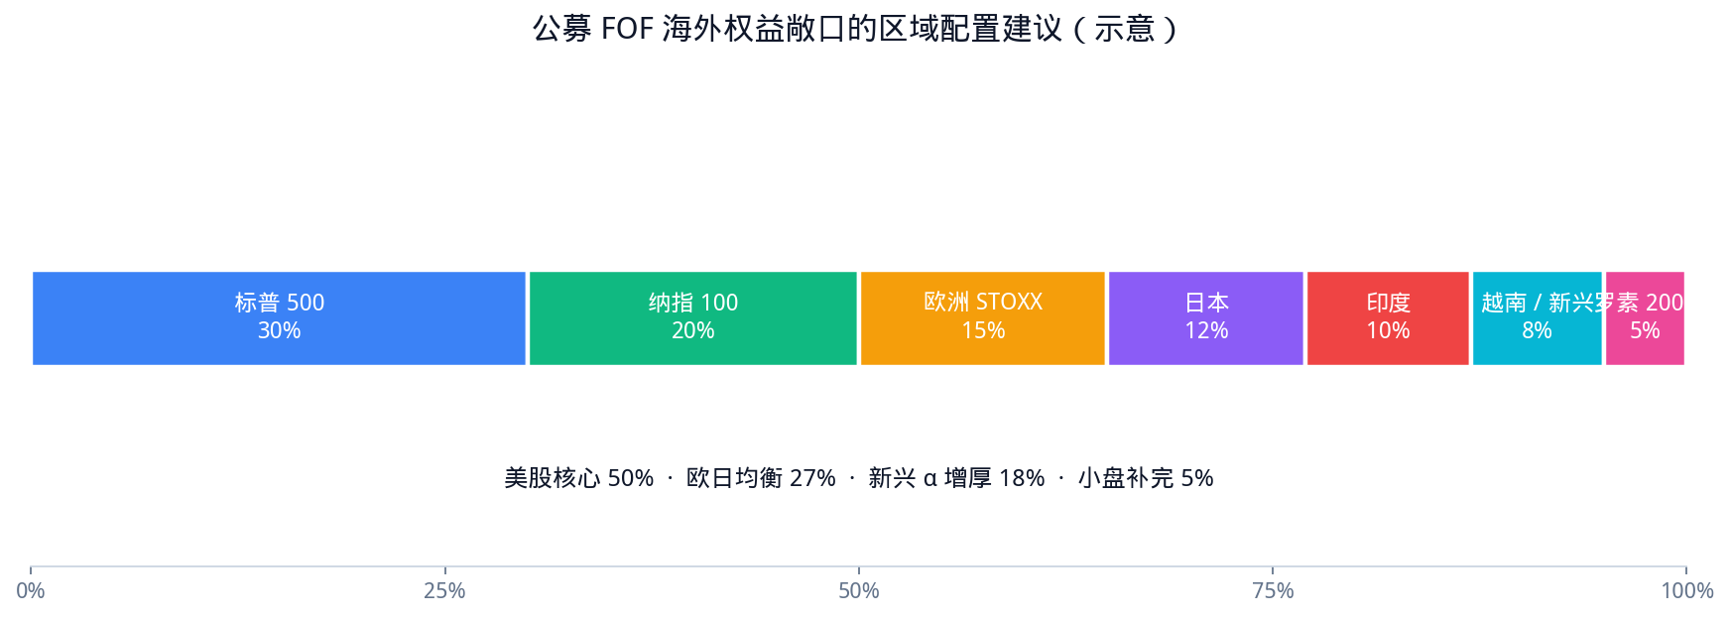
第三章【主线一】全球多元资产研究与对比
海外权益：公募FOF 通过 QDII 实现
全球权益是公募 FOF 最具差异化的“独立 β”阵地
■ 核心 β：美股（标普 + 纳指）占海外权益 50%+
■ 成熟市场补充：欧洲 + 日本 25%—30%
■ 新兴市场 α 增厚：印度 + 越南 15%—20%
■ QDII 额度紧约束：同类备 2—3 只替代品
■ 汇率维度：通过不同币种 QDII 间接调节
资产配置视角下的公募FOF投资新思路
16 / 42

Slide 17
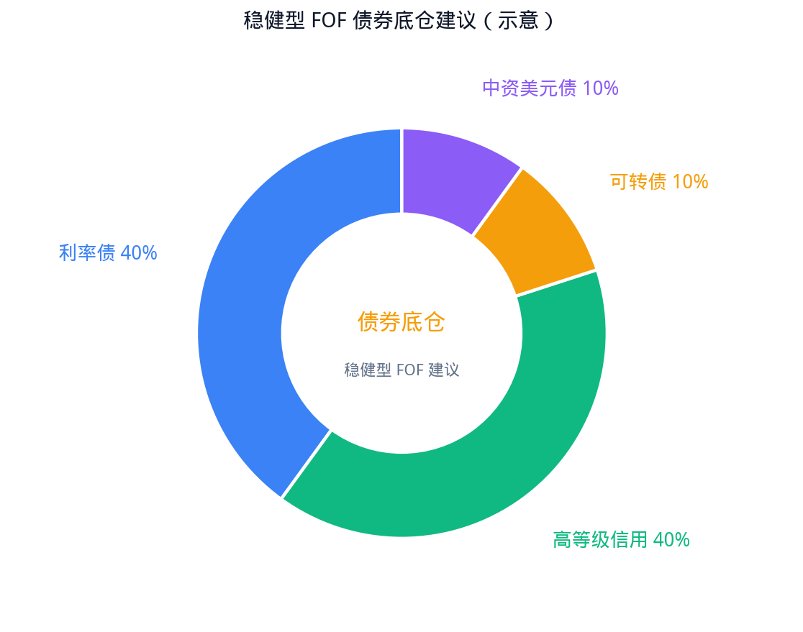
第三章【主线一】全球多元资产研究与对比
固定收益：四个工具桶
稳定 carry · 久期防御 · 信用 alpha · option 切换
■ 利率债（国债 / 政金债）：组合减震器，与权益负相关或低相关
■ 高等级信用债：稳定 carry，控制单券集中度与行业暴露
■ 可转债：股 / 债切换的“option”，权益估值底部具备非对称性
■ 中资美元债（QDII）：美元 carry +中资信用利差 + 汇率敞口
■ → 右图：稳健型 FOF 债券底仓建议配比
资产配置视角下的公募FOF投资新思路
17 / 42

Slide 18
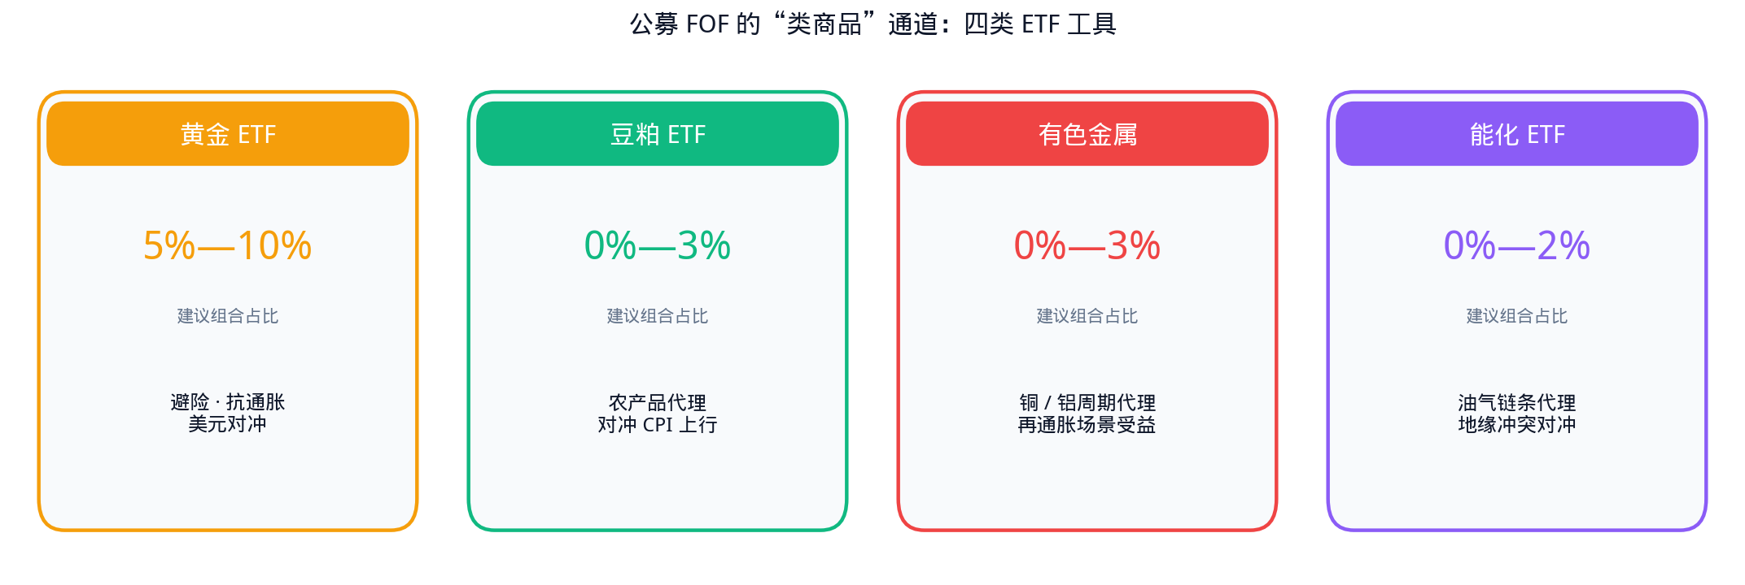
第三章【主线一】全球多元资产研究与对比
黄金与商品：公募FOF 唯一的“类商品”通道
在公募合规边界内，把商品敞口纳入组合
■ 实操要点：警惕升贴水与展期损耗 · 黄金 5%—10% 是核心仓位 · 其余商品 ETF 合计 0%—5%，更多作为战术弹药
资产配置视角下的公募FOF投资新思路
18 / 42

Slide 19
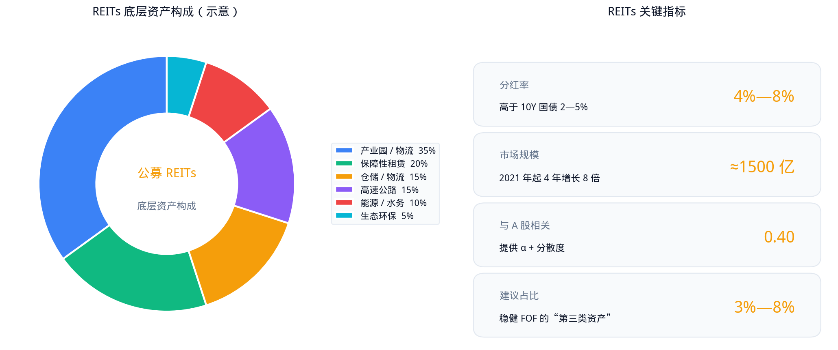
第三章【主线一】全球多元资产研究与对比
公募REITs：第三类资产的崛起
2021 年起步 · 4 年规模增长 8 倍 · 与股债低相关
■ 底层现金流稳定，与股债相关性低 → 稳健型 FOF 的天然 α
■ 受贴现率影响大，需关注利率周期变动
■ 单只流动性有限 → 组合配比 3%—8%，分散于不同类型
资产配置视角下的公募FOF投资新思路
19 / 42

Slide 20
第三章【主线一】全球多元资产研究与对比
公募FOF 全球配置工具箱总表
九类资产 → 可用的代表性公募基金类型
资产类别 | 公募 FOF 可用工具 | 典型用途
境内权益 | 宽基 ETF / 风格 ETF / 行业主题 ETF / 主动权益基金 | 组合长期 β + 风格 / 行业 α
港股 / 中概 | 港股通主动基金 / 恒生科技 ETF / 恒生高股息 ETF | 差异化 β + 高股息底仓
海外权益 | QDII 主动基金 / 跨境 ETF（标普 / 纳指 / 欧日印越） | 独立 β + 跨境分散
利率债 | 中长期纯债基金 / 国债 ETF / 政金债 ETF | 组合“减震器”、对冲权益
信用债 | 信用债基金 / 中短债基金 | 稳定 carry + 收益增厚
可转债 | 可转债基金 / 转债 ETF | 股债切换的“option”
海外债券 | 中资美元债 QDII / 全球债 QDII | 美元 carry + 汇率对冲
黄金 / 商品 | 黄金 ETF / 豆粕 ETF / 有色 / 能化 ETF | 避险、抗通胀、尾部对冲
公募 REITs | 公募 REITs 二级市场份额 | 第三类现金流，低相关 α
现金 / 货基 | 货币基金 / 同业存单指数基金 | 流动性管理 + 战术弹药
说明：本表为映射关系示意，非任何产品推荐；实操中需结合管理人内部白名单与风控准入
资产配置视角下的公募FOF投资新思路
20 / 42

Slide 21
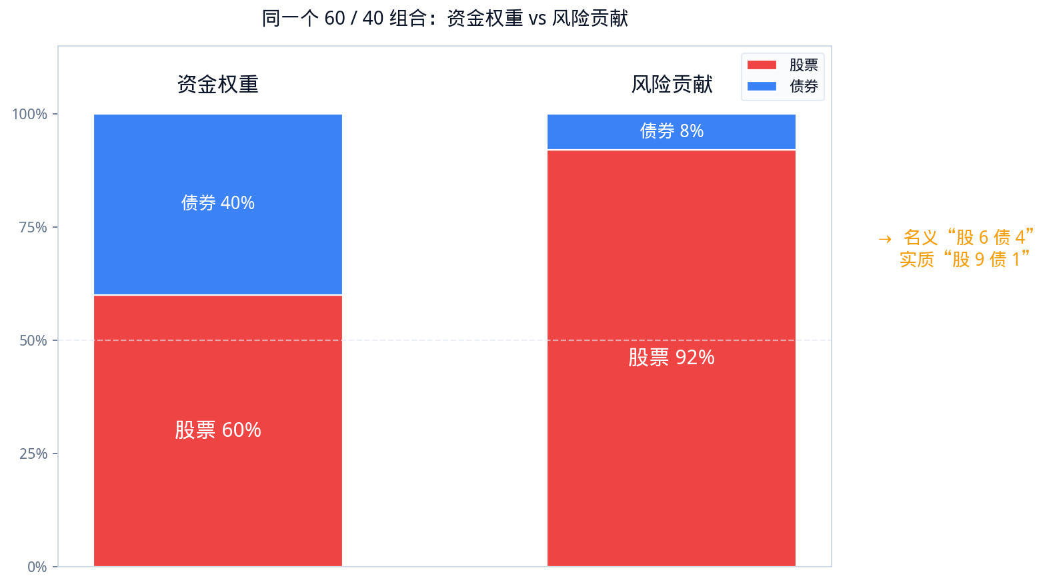
第四章【主线二】组合管理：风险预算 / 风险控制 / 收益拆解
从“资金预算”到“风险预算”：范式转变
同一个 60 / 40 ：左为资金权重，右为真实风险贡献
■ 60/40 名义“股 6 债 4”，实际股票贡献组合波动 90%+
■ 风险预算：按风险贡献分配，股债 50/50 风险贡献对应资金权重约 25/75
■ 意义：避免“假分散”——名义多资产，实质权益单一暴露
■ 落地：以波动率 / VaR / 边际贡献为度量，进入组合优化器
■ 公募 FOF 合规优势：风险预算可写入合同与日常合规监控
资产配置视角下的公募FOF投资新思路
21 / 42

Slide 22
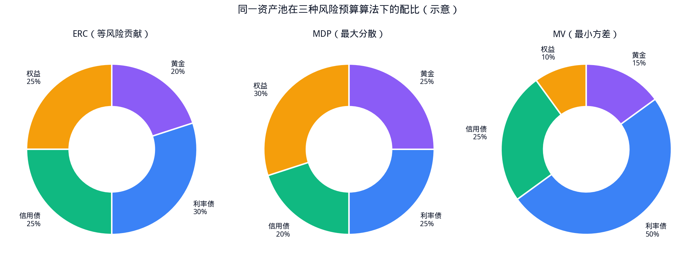
第四章【主线二】组合管理：风险预算 / 风险控制 / 收益拆解
风险平价与全天候：三种核心算法对比
ERC / MDP / MV 在同一资产池下的配比差异（公募 FOF 主流：低波约束下的 ERC）
■ ERC：稳健、可解释 → 公募 FOF 主流方案 · MDP：追求多样性比率最大 · MV：追求绝对波动最低
资产配置视角下的公募FOF投资新思路
22 / 42

Slide 23
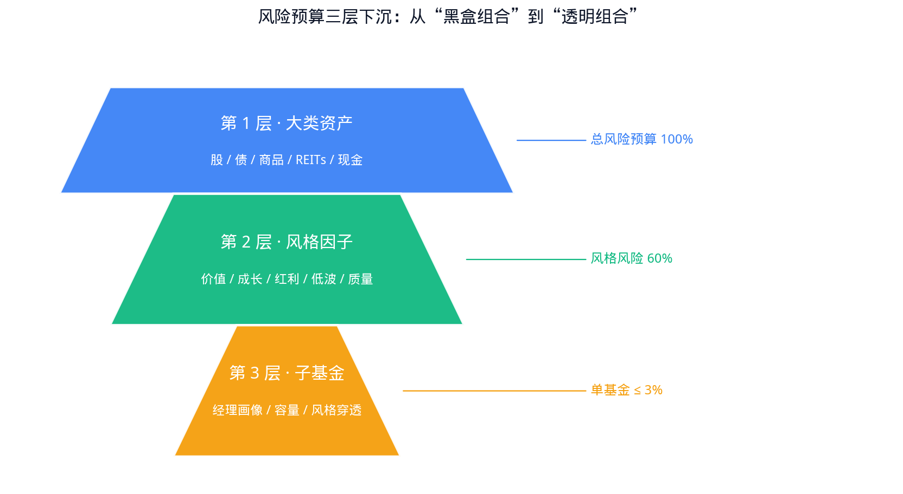
第四章【主线二】组合管理：风险预算 / 风险控制 / 收益拆解
风险预算三层下沉
从“黑盒组合”到“透明组合”：每一层都可单独预算与归因
■ 第 1 层 · 大类资产：股 / 债 / 商品 / REITs / 现金
■ 第 2 层 · 风格因子：价值 / 成长 / 红利 / 低波 / 质量
■ 第 3 层 · 子基金：经理画像 + 容量 + 风格穿透
■ 事前预算 + 事后归因 形成闭环：回撤可精确定位
■ 对客户 / 渠道：组合可解释、可质询、可追溯
资产配置视角下的公募FOF投资新思路
23 / 42

Slide 24
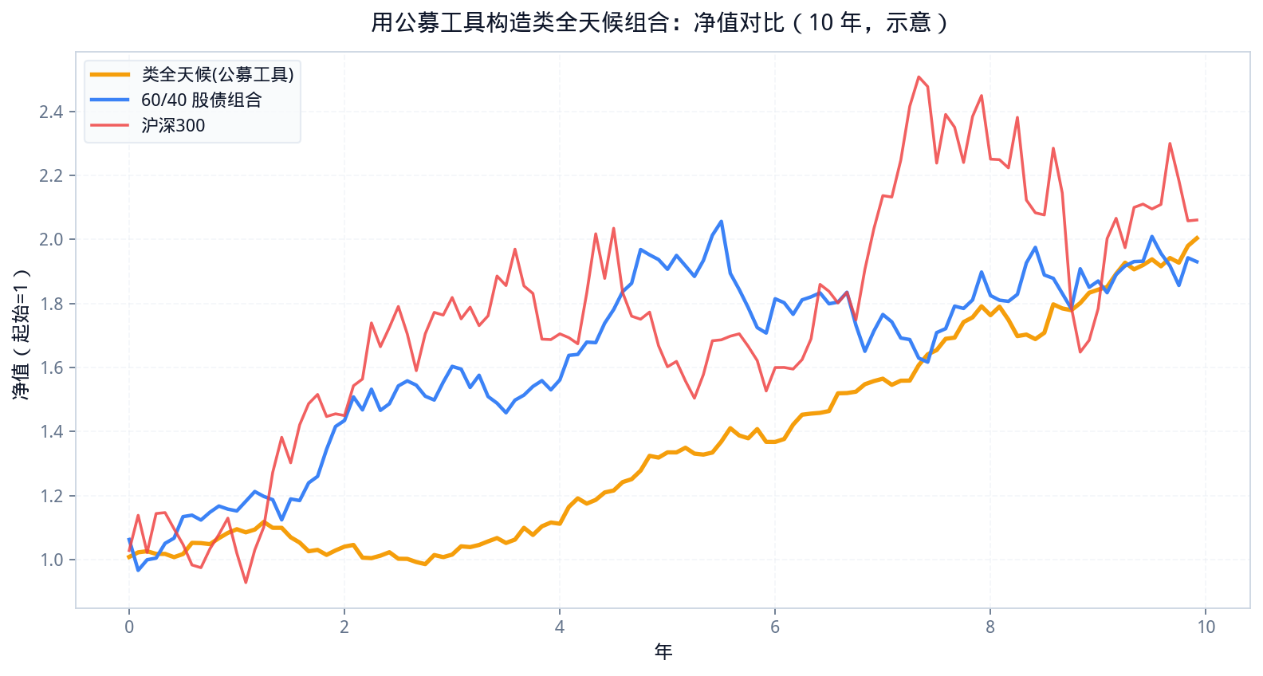
第四章【主线二】组合管理：风险预算 / 风险控制 / 收益拆解
案例：用公募工具构造“类全天候”组合
完全在公募 FOF 框架内可落地的实战样例
■ 样例权重：黄金 ETF 20% · 国债 ETF 30% · 红利低波 ETF 20% · QDII 纳指 15% · 消费 / 医药 10% · 信用债 5%
■ 回测示意（10 年）：年化 ~7.2% · 波动 ~6.5% · 最大回撤 ~-10%
■ 对比 60/40：年化相近、波动 ~11% / 回撤 ~-22%，明显占优
■ 对比沪深300：年化相近、波动仅为其 1/3、回撤为其 1/5
■ 意义：公募 FOF 完全有能力做出“类全天候”体验
回测口径为示意性估算，未考虑费用与冲击成本，正式产品需用真实净值数据回测
资产配置视角下的公募FOF投资新思路
24 / 42

Slide 25
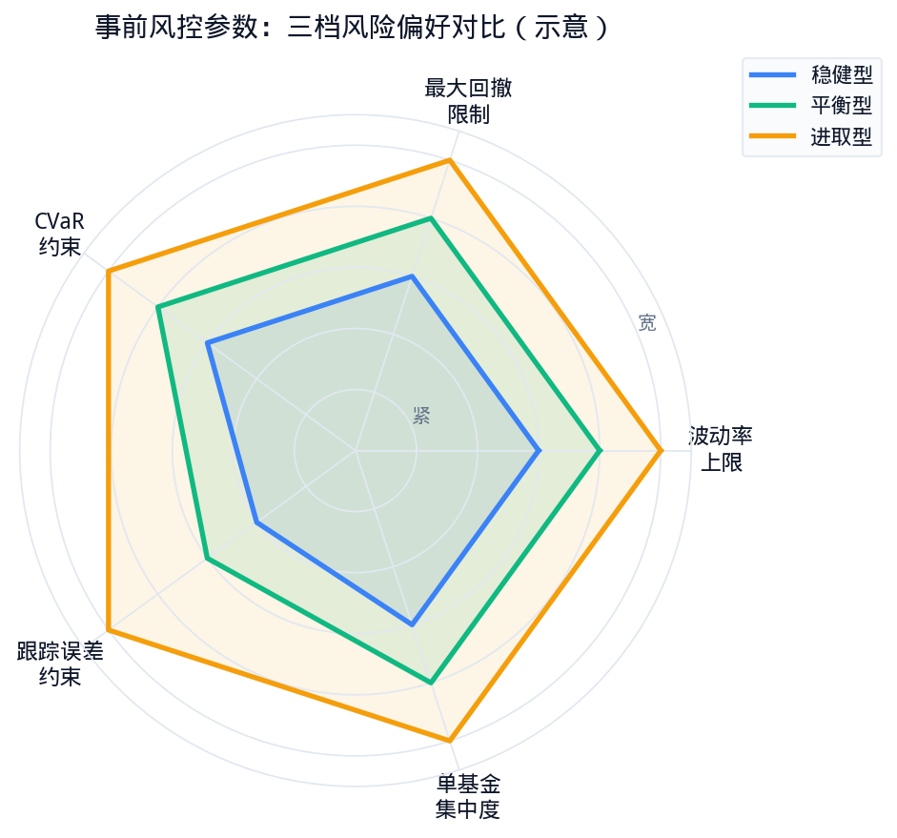
第四章【主线二】组合管理：风险预算 / 风险控制 / 收益拆解
事前风控：把“边界”写进合同
五维参数随风险偏好分档：稳健 / 平衡 / 进取
■ 波动率目标：≤10% / ≤14% / ≤20%（按风险偏好）
■ 最大回撤：≤-15% / ≤-25% / ≤-35%
■ CVaR 约束：5% 尾部预期损失上限
■ 跟踪误差：相对基准 TE 上限
■ 集中度：单基金 ≤10% / 单管理人 ≤20% / 单策略 ≤30%
资产配置视角下的公募FOF投资新思路
25 / 42

Slide 26
第四章【主线二】组合管理：风险预算 / 风险控制 / 收益拆解
事中风控：让“活的风险”被持续看见
周 / 月度体检表 —— 早发现、早处置
■ 相关性监控：压力情景下相关性会“齐涨齐跌”，需要提前感知与减仓
■ 风格漂移识别：买价值跑成长 → 立即评估替换
■ 规模 / 换手 / 流动性预警：规模骤增 → 策略容量稀释；换手骤降 → 经理风险偏好变化
■ 申购暂停 / 限购预警：QDII 尤其需要监控
■ 考核与挂钩：把事中风控指标纳入投资经理 KPI
资产配置视角下的公募FOF投资新思路
26 / 42

Slide 27
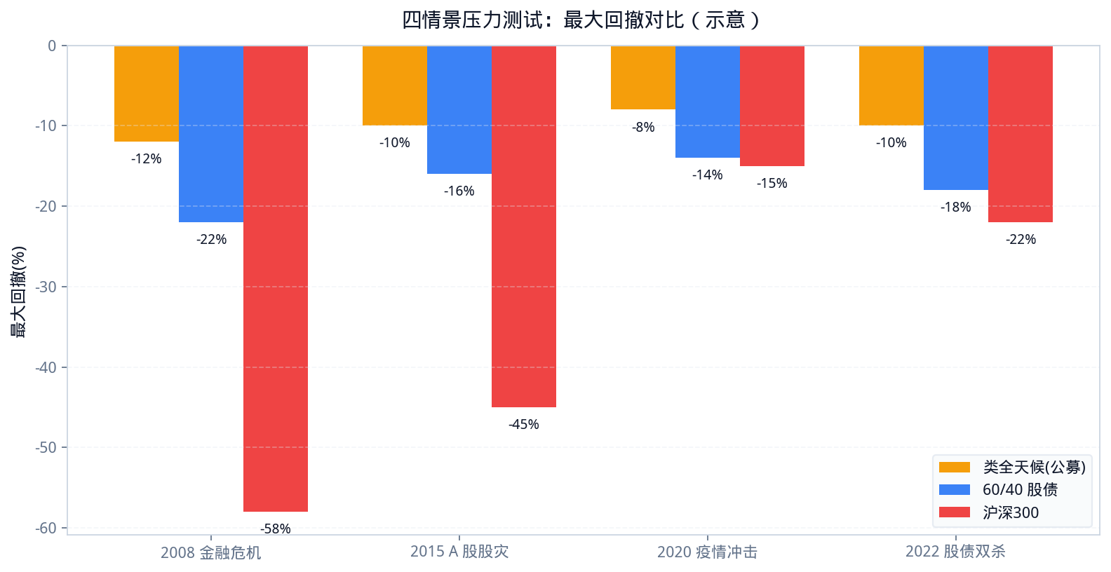
第四章【主线二】组合管理：风险预算 / 风险控制 / 收益拆解
事后压力测试：四个情景下的“消防演习”
用当前持仓拟合历史极端环境的损益
■ 情景选择：2008 金融危机 / 2015 A 股股灾 / 2020 疫情冲击 / 2022 股债双杀
■ 结果（示意）：类全天候组合四情景最大回撤均控制在 -12% 以内
■ 60/40 组合最差时 -22%；沪深300 在 2008 年 -58%
■ 提示：压力测试不是“事后解释”，而是事前调整组合结构的依据
■ 组合调整方向：增加避险 / 反相关资产 / 限制单一情景敞口
数据为示意性估算，正式压力测试需使用历史价格序列与因子模型
资产配置视角下的公募FOF投资新思路
27 / 42

Slide 28
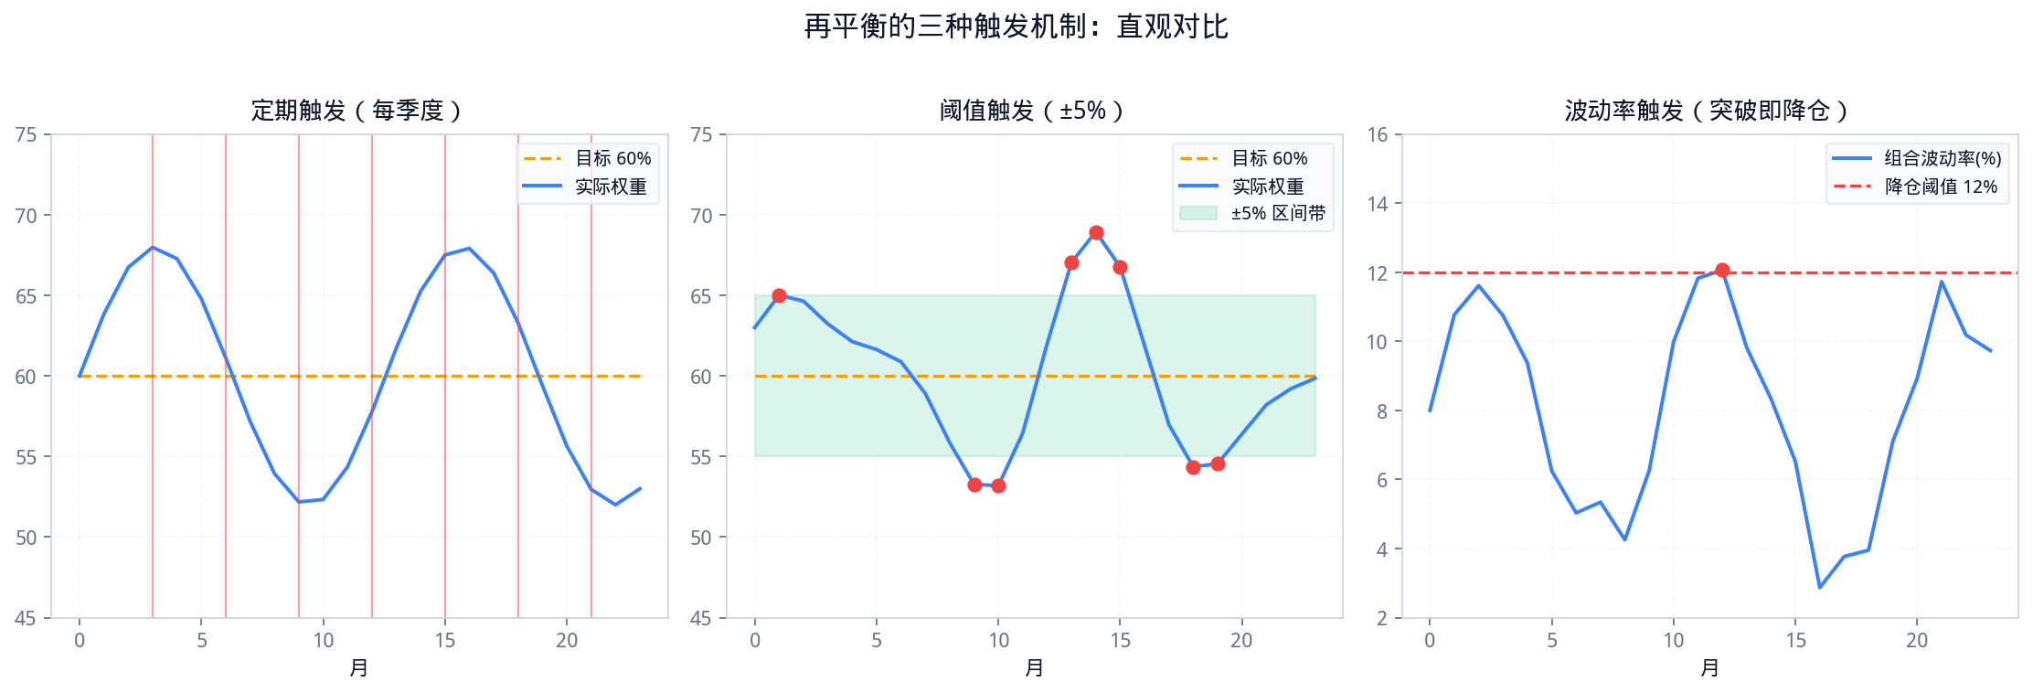
第四章【主线二】组合管理：风险预算 / 风险控制 / 收益拆解
再平衡机制：低买高卖的物化
定期 · 阈值 · 波动率触发 三种机制直观对比
■ 定期：纪律性强但可能错过结构性机会 · 阈值：智能但交易频率不可控 · 波动率触发：敏感、适合稳波动产品
■ 实践组合：定期为主 + 阈值为辅 + 波动率为应急；长期 α 经验值 0.3%—0.8% / 年
资产配置视角下的公募FOF投资新思路
28 / 42

Slide 29
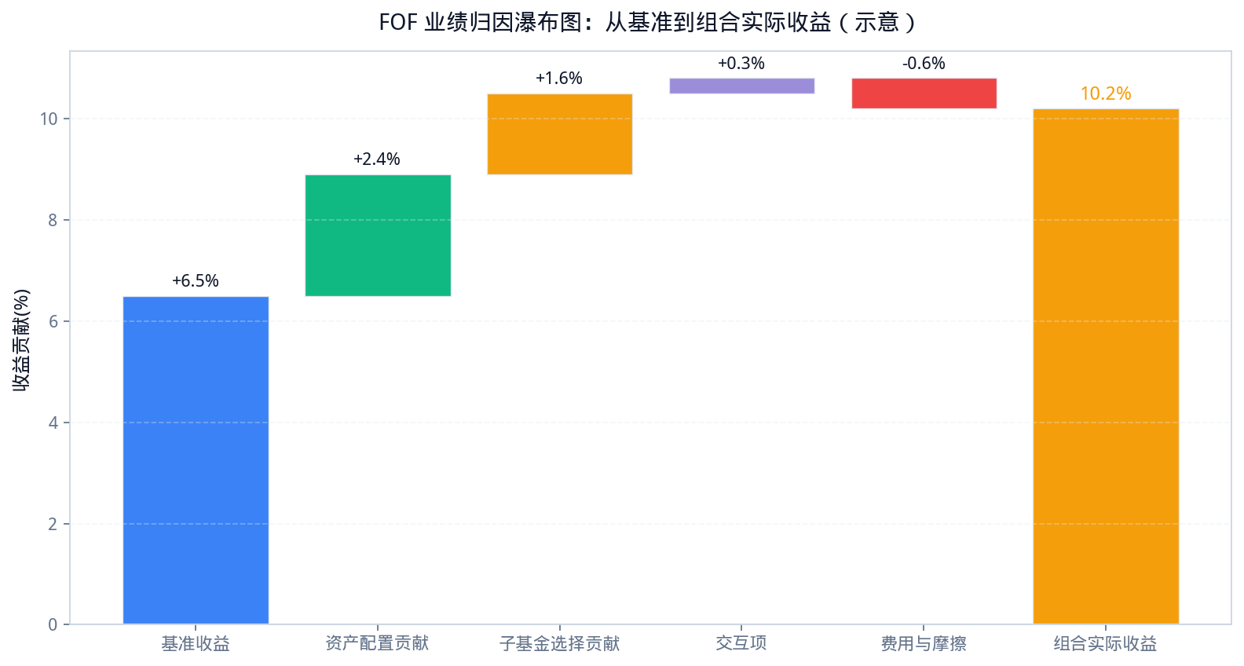
第四章【主线二】组合管理：风险预算 / 风险控制 / 收益拆解
收益拆解（一）：Brinson 三层归因
资产配置贡献 + 子基金选择贡献 + 交互项
■ 资产配置贡献：是否把权重放在了表现好的大类上
■ 子基金选择贡献：是否在每个大类内选到了好基金
■ 交互项：配置与选基的协同效应
■ FOF 适配版：进一步拆为“大类 → 子板块 → 子基金”三层
■ 客户价值：让客户清楚知道自己付的管理费换回了什么
示例数字为方法论展示用，非具体产品业绩
资产配置视角下的公募FOF投资新思路
29 / 42

Slide 30
第四章【主线二】组合管理：风险预算 / 风险控制 / 收益拆解
收益拆解（二）：风险归因 + 多因子归因
把“赚了多少”与“承担了多少风险”一并讲清楚
归因维度 | 常用度量 / 工具 | 回答的问题
收益归因 | Brinson 三层归因（FOF 适配版） | 组合超额收益由哪一层贡献？
风险归因 | 边际 VaR / 边际波动贡献 | 每只基金 / 每类资产对总风险的贡献度？
股票因子归因 | Barra：市值 / 价值 / 动量 / 成长 / 质量 / 波动 | 权益部分的风格敞口与超额来源？
债券因子归因 | 久期 / 信用利差 / 曲线斜率 / 凸性 | 债券部分的久期与信用敞口？
跨资产因子 | Beta / Carry / Momentum / Value | 组合究竟在赚哪一类风险溢价？
子基金穿透 | 持仓穿透 + 净值穿透 | 实际风格与基金合同 / 名称是否一致？
完整归因报告建议包含“收益贡献”与“风险贡献”两列，并可下钻到单只子基金
资产配置视角下的公募FOF投资新思路
30 / 42

Slide 31
第五章 公募FOF 投资新思路（6 条）
思路 1：从“组合基金”到“配置工具”
让 FOF 成为客户的“唯一持仓”
■ 形态升级：FOF 不再是某类资产的简单打包，而是全天候、可适配多场景的配置解决方案
■ 对内要求：SAA 必须经过严格的全周期回测，TAA 必须有清晰的偏离边界
■ 子基金覆盖：必须横跨所有可投资产类别，避免“缺角”
■ 渠道价值：极大降低客户的选择成本，是银行渠道粘性的关键产品
■ 商业意义：复购率与留存显著高于单一基金，是 AUM 长期增长的“锚”
资产配置视角下的公募FOF投资新思路
31 / 42

Slide 32
第五章 公募FOF 投资新思路（6 条）
思路 2：用公募工具构造类全天候 / 风险平价
公募 FOF 相对单一基金 / 传统 60/40 的差异化卖点
■ 公募 ETF + LOF + QDII 已足以拼出“类全天候”体验
■ 差异点：监管合规、客户可理解、成本可控、信息披露透明
■ 局限：不能加杠杆 → 绝对收益空间小于真正的全天候
■ 优势：风险调整后收益（Sharpe / Calmar）完全可媲美
■ 落地：建议产品名清晰传达“多元资产 / 风险平价”定位，便于客户认知与渠道营销
资产配置视角下的公募FOF投资新思路
32 / 42

Slide 33
第五章 公募FOF 投资新思路（6 条）
思路 3：全球化升级 —— QDII + 跨境 ETF
海外配置从 5%—10% 提升至 15%—25%
■ 核心抓手：QDII 主动基金 + 跨境 ETF （标普 / 纳指 / 欧 / 日 / 印 / 越）
■ 配置目标：不是“追海外热点”，而是在组合中获得“独立 β”
■ 实操难点：QDII 额度紧约束 → 提前储备 2—3 只替代品
■ 费用维度：跨境 ETF 综合费率更低，适合作为长期底仓
■ 客户教育：净值波动期需要持续输出宏观与汇率视角的解读
资产配置视角下的公募FOF投资新思路
33 / 42

Slide 34
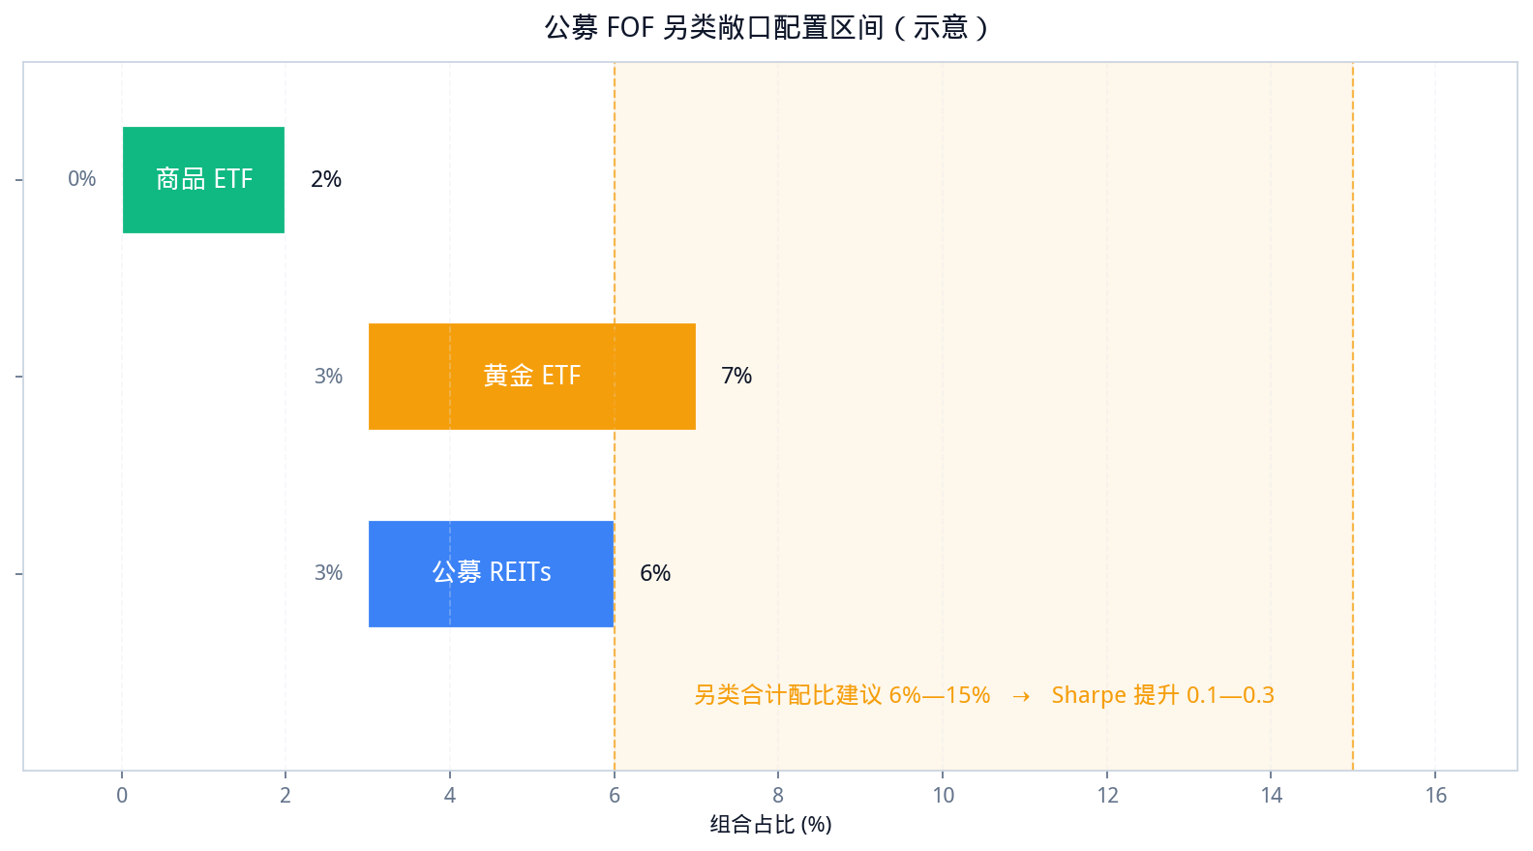
第五章 公募FOF 投资新思路（6 条）
思路 4：另类敞口 —— 公募 REITs + 商品 ETF
把另类纳入组合，补全公募 FOF 的资产维度
■ 现状：传统公募 FOF 的另类敞口几乎为零
■ 目标：合计配比 6%—15%
■ 构成：公募 REITs · 黄金 ETF · 商品 ETF
■ 效果：显著降低尾部风险，经验上 Sharpe 提升 0.1—0.3
■ 差异化：在“红海产品”中形成清晰区分度
资产配置视角下的公募FOF投资新思路
34 / 42

Slide 35
第五章 公募FOF 投资新思路（6 条）
思路 5：风险预算驱动的子基金筛选
把风险预算前置到“选基”环节
■ 传统模式：偏定性，容易陷入“明星基金经理”陷阱
■ 新流程：先定每只基金的目标风险贡献（如 3%），倒推目标波动率与权重
■ 定量筛选：风格穿透（持仓 + 净值双穿透）、稳定性、容量评估、最大回撤匹配
■ 定性补充：基金经理画像（任期、换手、决策风格、组织环境）
■ 动态白名单：每季度刷新，配套准入流程与“降级”机制
资产配置视角下的公募FOF投资新思路
35 / 42

Slide 36
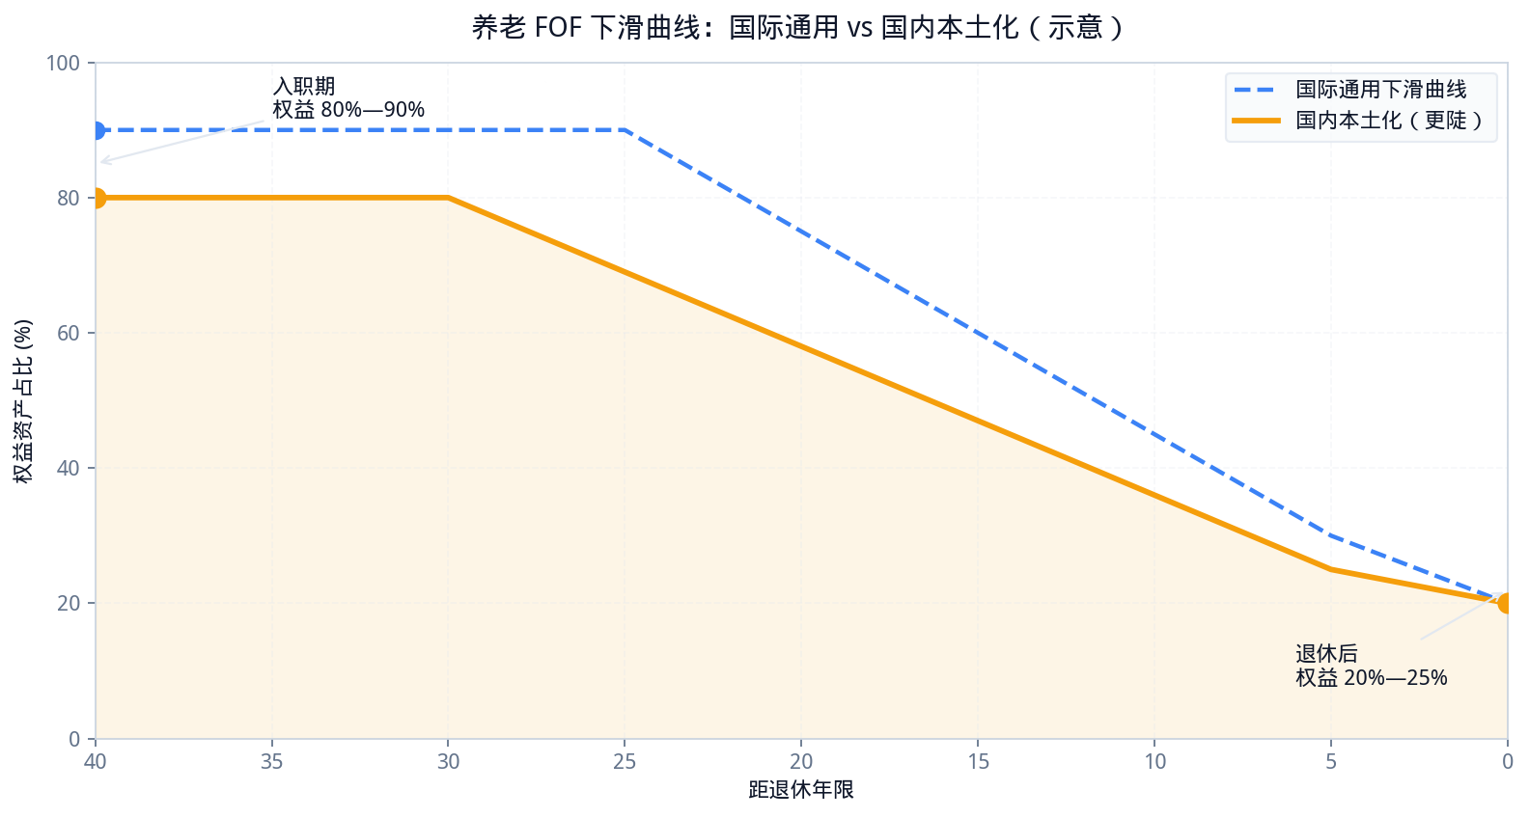
第五章 公募FOF 投资新思路（6 条）
思路 6：养老 FOF 与目标日期下滑曲线的本土化
第三支柱 Y 份额 —— 未来 5—10 年最确定的增量
■ 下滑曲线：客户距退休年限缩短 →权益仓位从 80% 逐步降至 20%
■ 本土化 1：下滑曲线斜率更陡（国内权益波动更大）
■ 本土化 2：退休后阶段以高股息 + REITs 为核心仓位
■ 本土化 3：海外资产作分散源，降低单一市场风险
■ 渠道落地：与银行养老金账户深度结合，嵌入定投与“一键配置”
资产配置视角下的公募FOF投资新思路
36 / 42

Slide 37
第六章 公募FOF 在银行场景的落地
银行代销 / 自营 FOF 的选品框架
把“尽职调查”做成标准化评分卡
维度 | 关注要点 | 评分参考
1. 双重收费 | 总管理费 + 综合费率上限是否透明 | 综合费率越低、披露越细越优
2. 规模 | 10—100 亿区间最佳，避免过小（运作不稳）或过大（容量受限） | 中性规模 + 增长稳定为佳
3. 风格 | 稳健 / 平衡 / 进取分层，与客户分层精准匹配 | 标签清晰、风格穿透一致
4. 回撤控制 | 历史最大回撤与产品定位是否匹配 | 稳健型 ≤ -15%，平衡型 ≤ -20%
5. 管理人能力 | SAA 框架 / 子基金研究 /归因体系是否完整 | 三位一体齐全为优秀，单点缺失需关注
建议把以上五维度做成 100 分制评分卡，每季度刷新代销 / 自营白名单
资产配置视角下的公募FOF投资新思路
37 / 42

Slide 38
第六章 公募FOF 在银行场景的落地
公募FOF vs 理财FOF：边界与协同
两类 FOF 不是替代关系，而是阶梯式产品矩阵
维度 | 公募 FOF | 理财 FOF / MOM
监管框架 | 证监会 · 公募基金运作指引 | 金融监管总局 · 理财公司监管
投资范围 | ≥80% 投公募基金，不可直投股票 / 债券 / 衍生品 | 可投公募 / 私募 / 衍生品 / 收益凭证 / 信托等，工具更丰富
风险等级 | R2—R3 为主 | R3—R4 为主
客户对象 | 广义零售 / 大众富裕 | 私行 / 高净值客户
信息披露 | 标准化、高频 | 相对灵活、个性化
产品矩阵建议 | 覆盖养老 / 稳健 / 平衡 / 进取四档 | 覆盖含权策略 / 量化对冲 / 多策略 / 跨境组合
阶梯式产品体系：公募 FOF 做大众富裕的“底盘”，理财 FOF / MOM 做私行的“高级形态”
资产配置视角下的公募FOF投资新思路
38 / 42

Slide 39
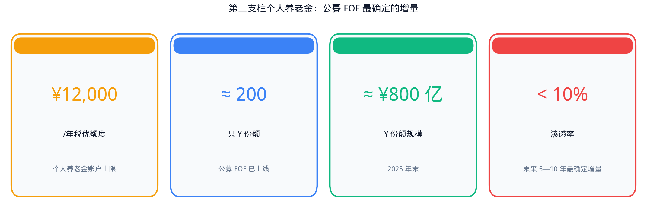
第六章 公募FOF 在银行场景的落地
养老金融与第三支柱：银行的主场
渠道地位：银行是账户主开户方 → 养老 FOF 推广的核心阵地
■ 产品端：重点配置目标日期 2030—2045 + 稳健型目标风险 FOF
■ 客户教育：长钱长投 / 复利 / 下滑曲线 做成可视化材料
■ 长期愿景：第三支柱将成为公募 FOF 最大单一资金池
资产配置视角下的公募FOF投资新思路
39 / 42

Slide 40
第七章 案例与展望
国内代表性公募FOF 案例剖析（匿名化）
稳健型 FOF + 目标日期养老 FOF
维度 | 案例 A：稳健型 FOF | 案例 B：目标日期 2040 养老 FOF
规模 / 运作期 | 约 80 亿元 / 运作 6 年 | 约 25 亿元 / 运作 4 年
大类配置 | 股 30% · 债 55% · 商品 / REITs 15% | 权益 70%（A 股 40% · 港股 10% · QDII 20%）· 债 25% · 黄金 5%
年化收益（示意） | 约 6.8% | 约 8.5%
年化波动 / 最大回撤 | 波动 ~6.2% · 回撤 ~-7% | 波动 ~13% · 回撤 ~-18%
子基金 | 约 30 只 · 覆盖 8 类资产 | 约 25 只 · 含 QDII / REITs / 黄金 ETF
管理特征 | 每季度风险预算再校准 + 季报披露完整归因 | 下滑曲线每年降权益 3% · 设“波动率触发”降仓机制
数据为示意性估算，仅作方法论展示，不构成任何产品推荐
资产配置视角下的公募FOF投资新思路
40 / 42

Slide 41
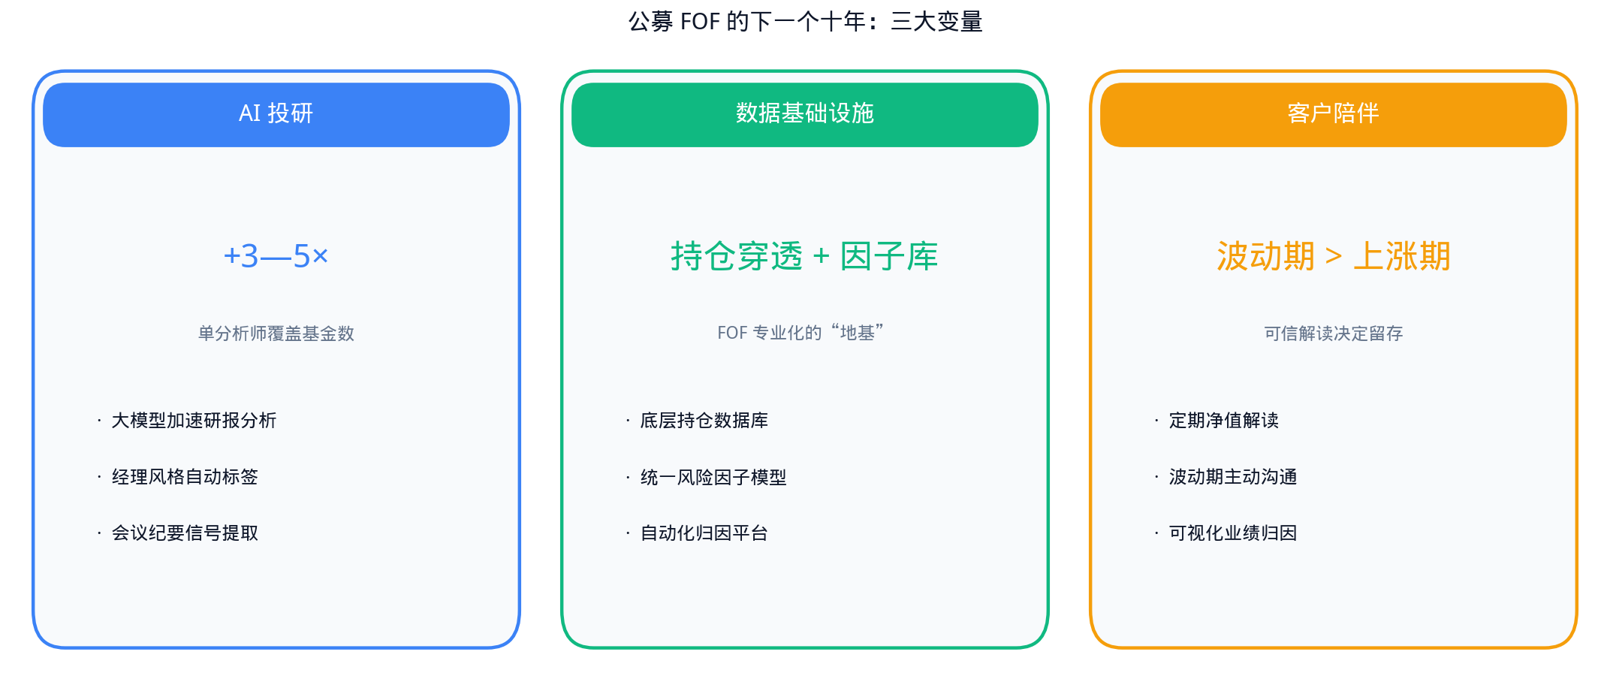
第七章 案例与展望
展望：公募 FOF 的下一个十年
三大变量决定下一代 FOF 管理人的竞争力
■ 组织能力：FOF 团队从“选基组”升级为“配置研究院” · 监管演进：合规边界持续清晰化，公募 FOF 的产品创新空间反而被打开
资产配置视角下的公募FOF投资新思路
41 / 42

Slide 42
Q & A
全球多元资产 × 风险预算驱动的组合管理
—— 公募 FOF 的下一个十年 ——
感谢聆听 · 欢迎指正
42 / 42

